Slide 1


VÝZKUMNÁ
ZPRÁVA /
REPORT
DESB23

Slide 2
Co ovlivňuje podobu výstupu?
Předmět výzkumu (výzkumná otázka)
Metodologie & typ sesbíraných dat
Rozsah výzkumu
Požadavky klienta / zadavatele / aktérů

Slide 3
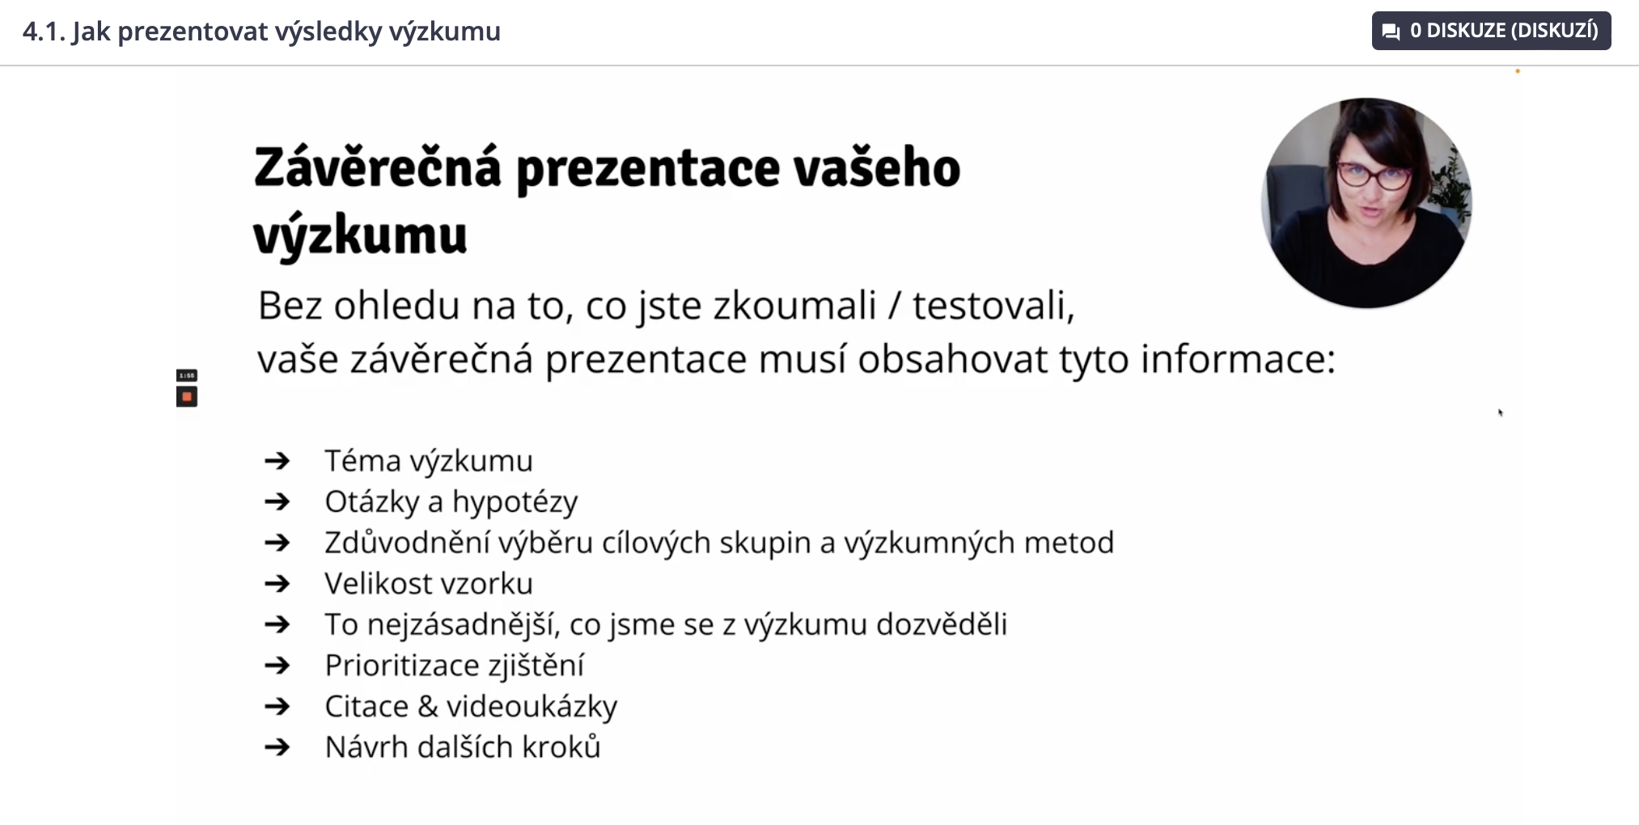

Slide 4

Statický dokument

Slide 5
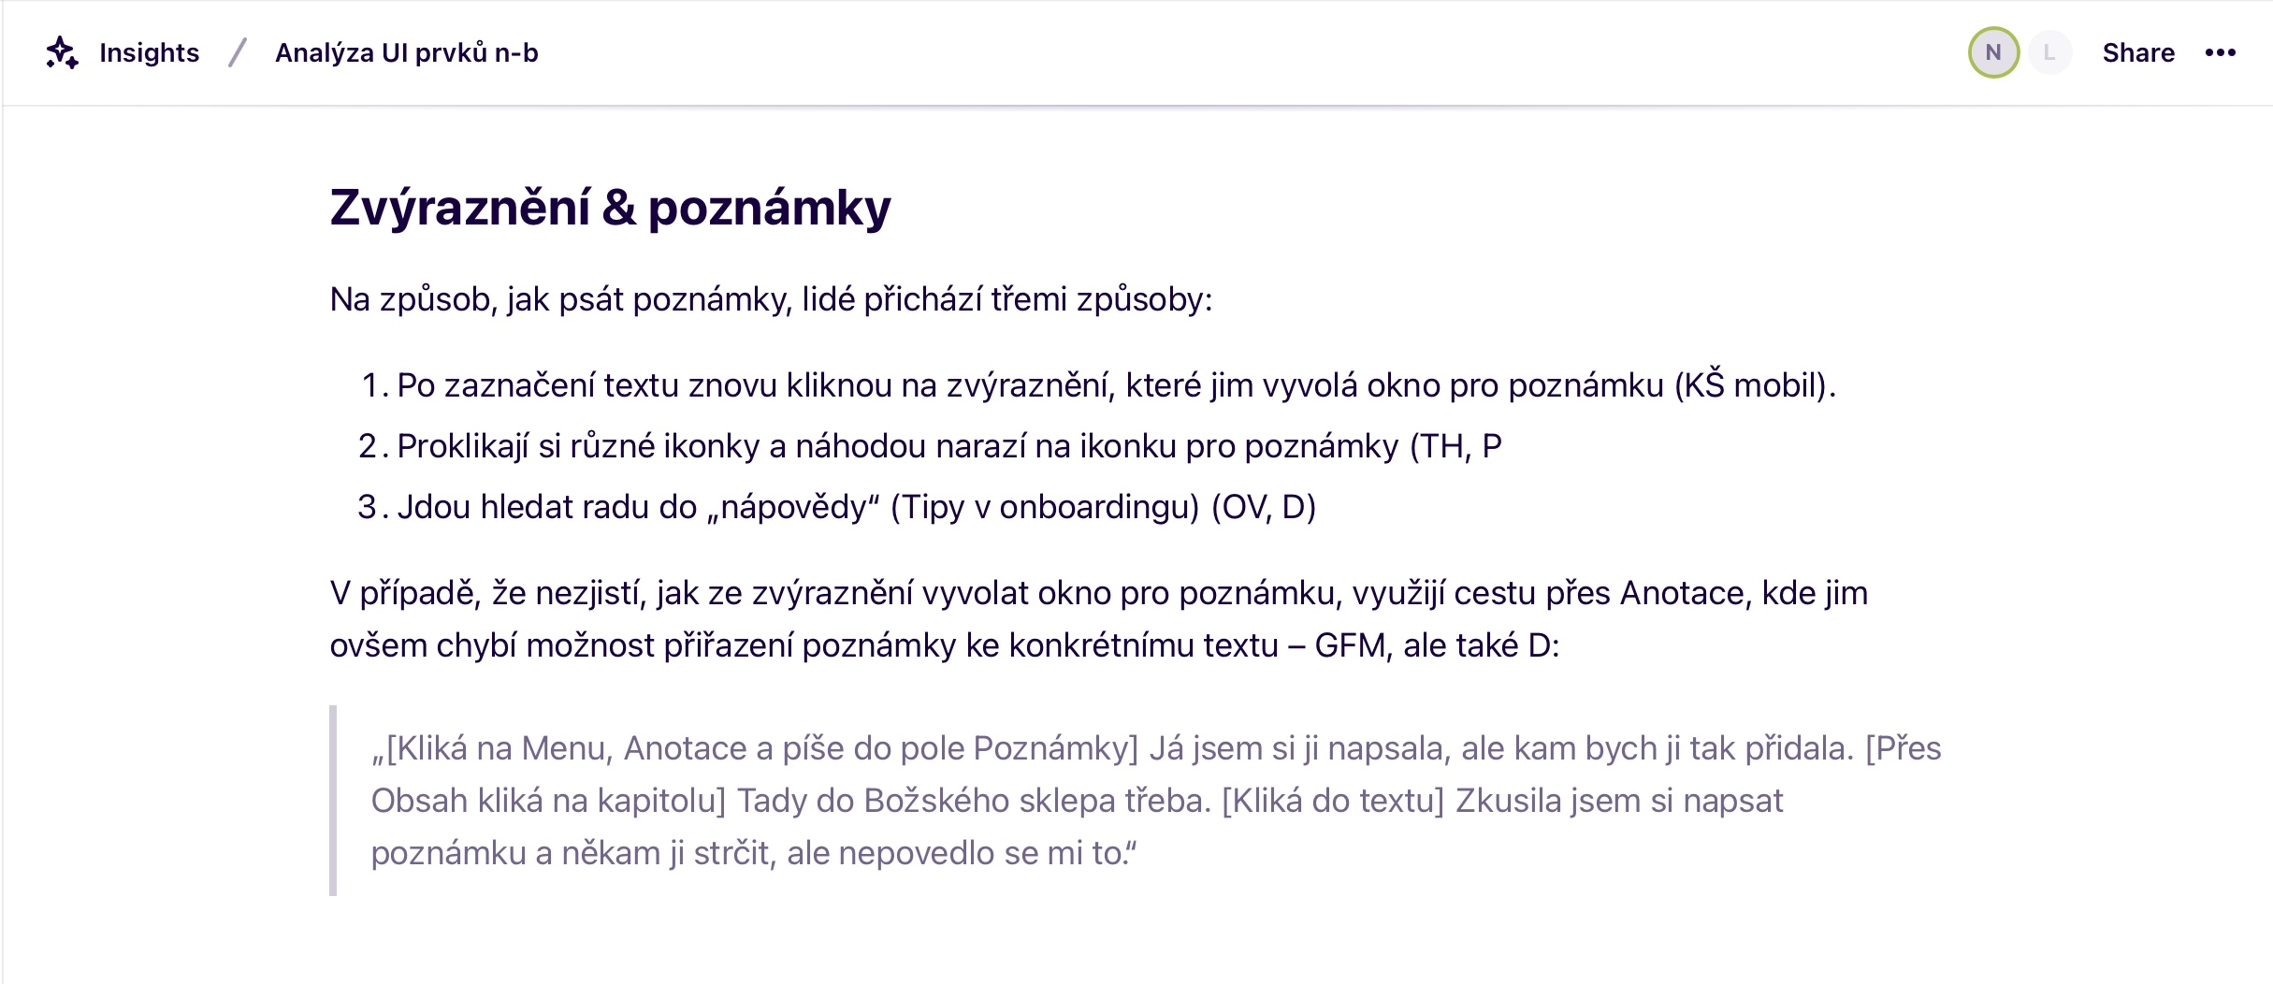
Dovetail

Slide 6
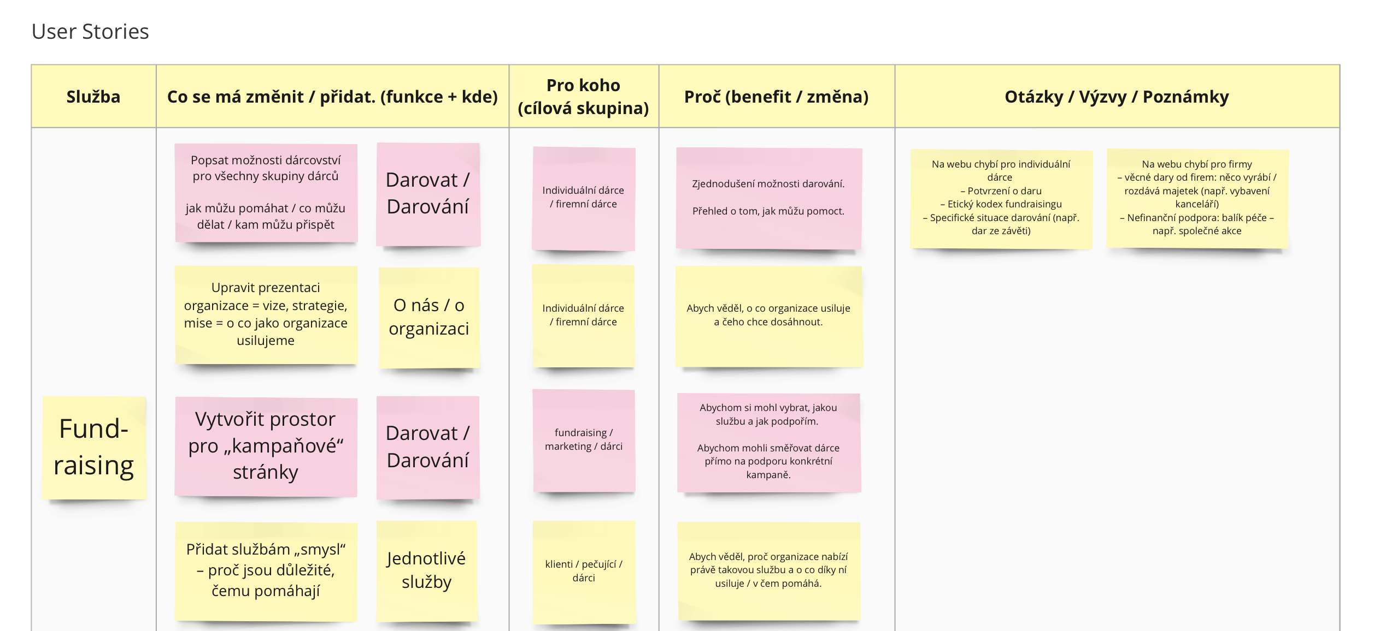
Miro

Slide 7

Miro

Slide 8
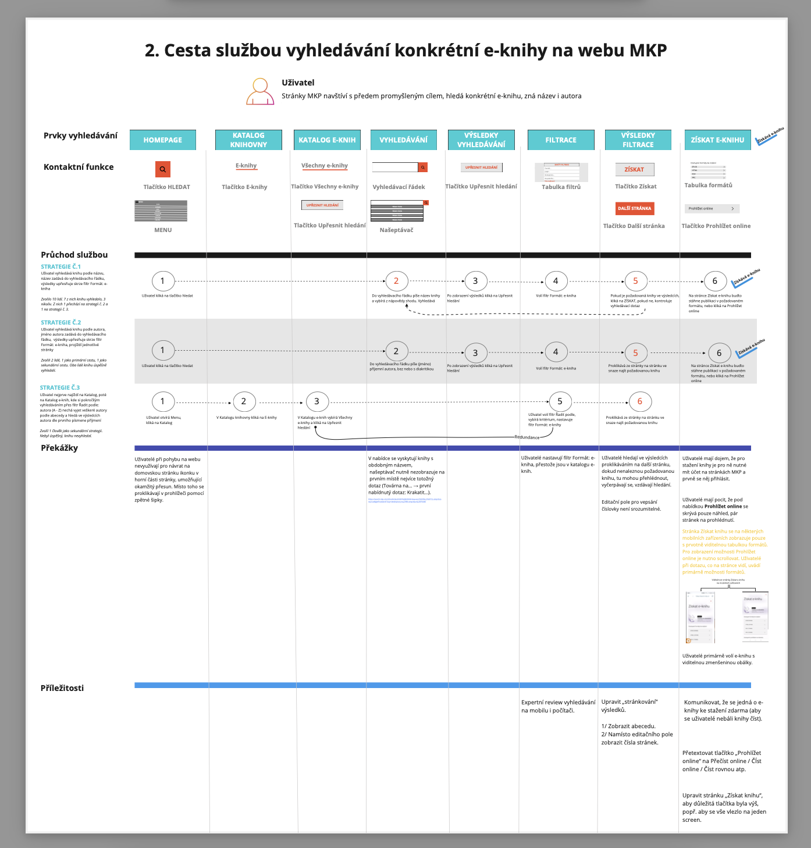
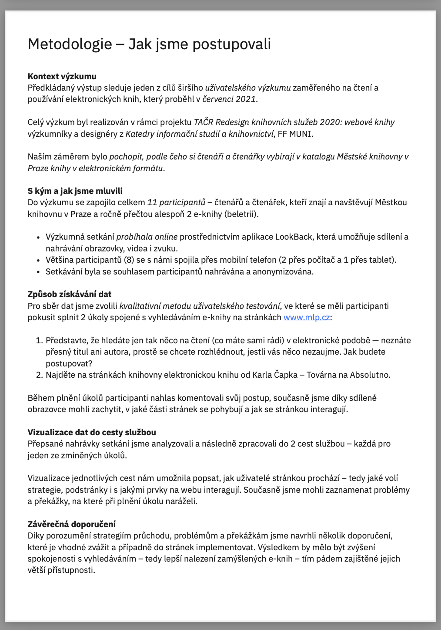
Vizualizovaný výstup

Slide 9
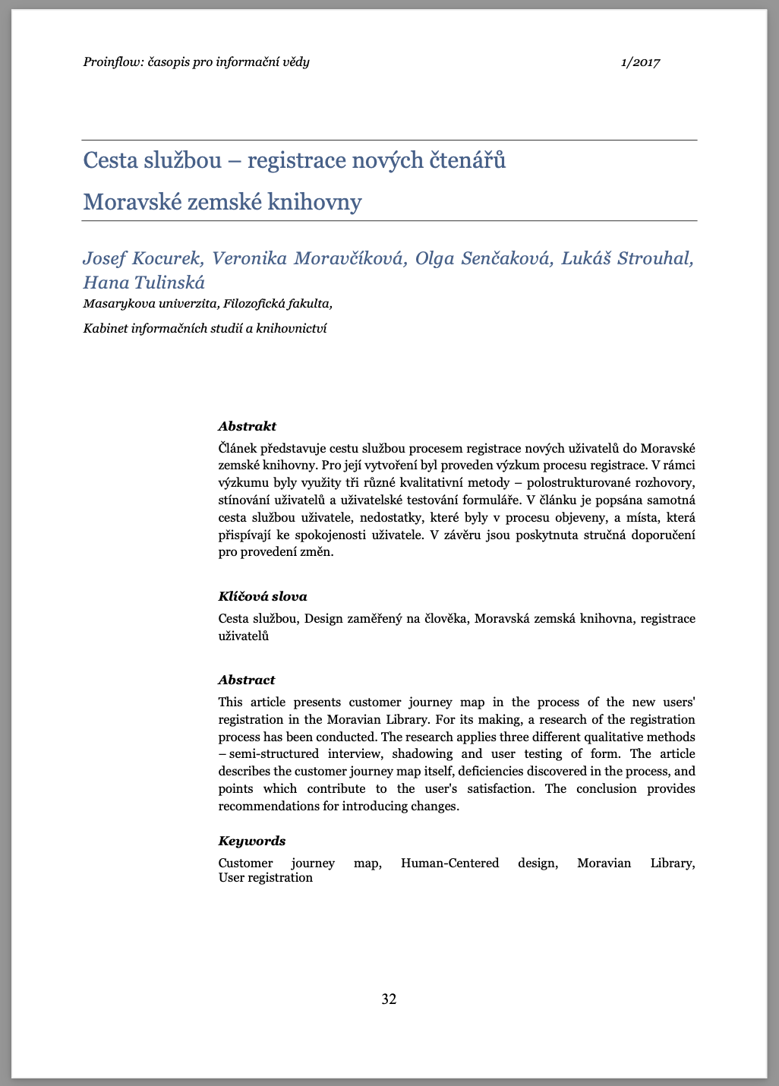
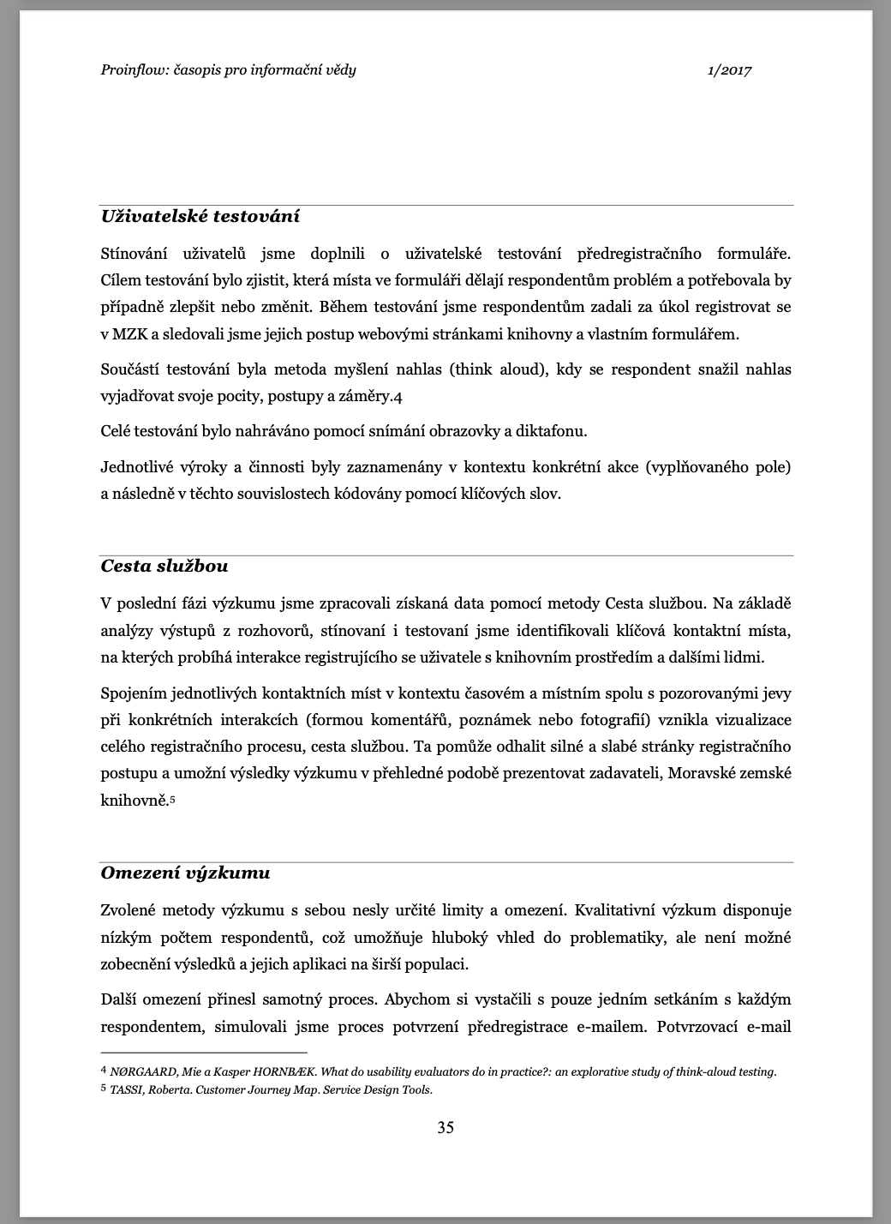
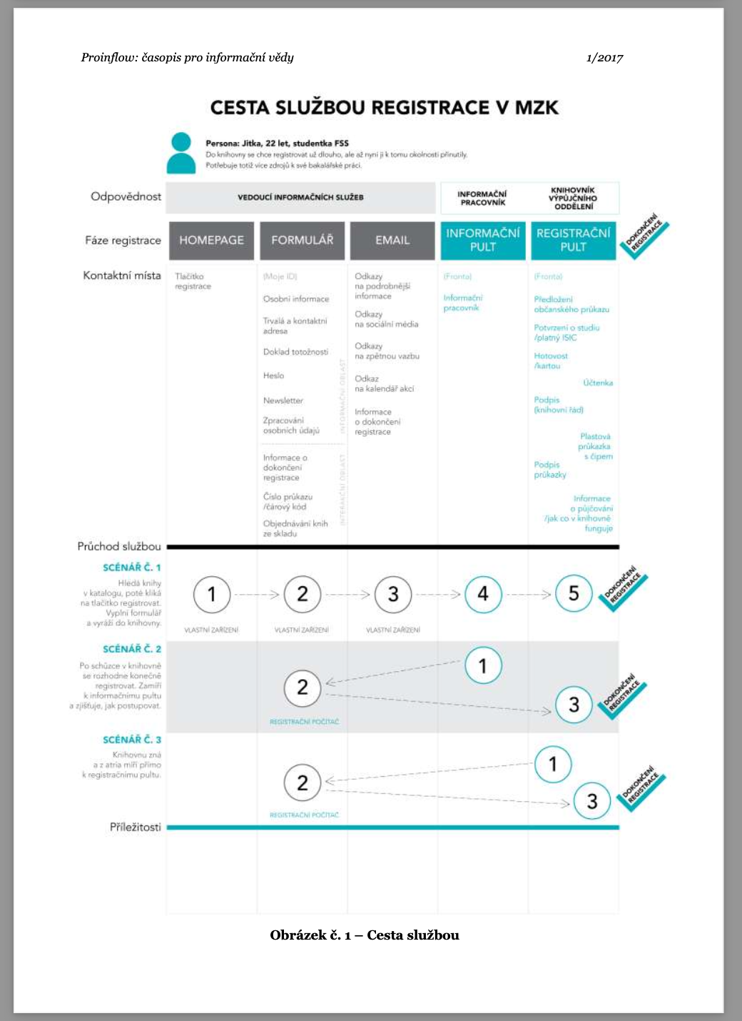
Odborný článek

